Slide 1
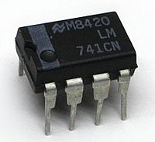
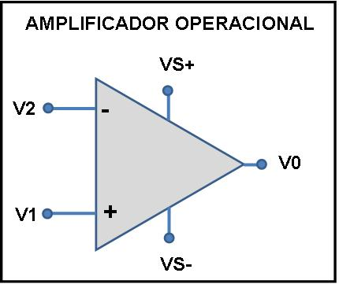

Investigación de amplificadores operacionales
Jesus Beato Pimentel (2023-1283)
Luis Antonio Varga (2023-0075)

Slide 2
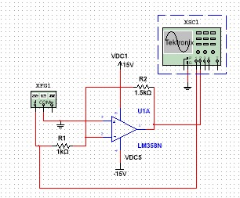

Amplificador Inversor
Un amplificador inversor se compone de un amplificador operacional (opamp) con su entrada inversora conectada a la señal de entrada a través de una resistencia de entrada (R-in) y su salida conectada de vuelta a la misma entrada a través de una resistencia de realimentación (R-f​), generando retroalimentación negativa. La entrada no inversora del opamp se conecta a tierra. La ganancia del circuito depende de la relación entre (R-f)
​ y (r-in), dada por −$\frac{R_{f}}{R_{in}}$​​, resultando en una señal de salida que es la versión invertida y amplificada de la señal de entrada. Para funcionar, el opamp requiere una fuente de alimentación dual, permitiendo amplificar señales que oscilan por encima y por debajo de cero.

Slide 3
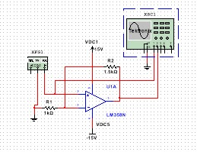

Amplificador no inversor
Un amplificador no inversor es un tipo de amplificador operacional (opamp) donde la señal de entrada se aplica a la entrada no inversora (+) del opamp, mientras que la entrada inversora (-) se conecta a través de una resistencia de realimentación (Rf​) a la salida, y a tierra mediante una resistencia de entrada (Rin). Este diseño produce una salida que es una versión amplificada de la señal de entrada, manteniendo la misma fase.
La Ganancia: La ganancia de voltaje (Av​) del amplificador no inversor está dada por:
$A_{v}$ = 1 + $\frac{R_{f}}{R_{in}}$

Slide 4
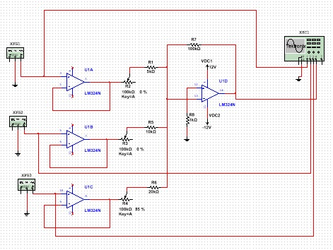

Amplificador sumador
Un amplificador sumador es un circuito electrónico basado en un amplificador operacional (opamp) que combina varias señales de entrada en una sola señal de salida, representando la suma ponderada de esas entradas. En la configuración más común, que es el amplificador sumador inversor, las señales de entrada se aplican a la entrada inversora del opamp a través de resistencias individuales. La entrada no inversora está conectada a tierra, y la salida se obtiene en fase opuesta con respecto a la entrada.
la fórmula indica que la salida (Vout) es la suma de cada señal de entrada multiplicada por un factor de ganancia proporcional a −$\frac{R_{f}}{R_{n}}$​, donde (rn)​ es la resistencia asociada a cada entrada. La salida es negativa, lo cual significa que la señal está invertida en fase respecto a las entradas, característica de un amplificador sumador inversor.

Slide 5
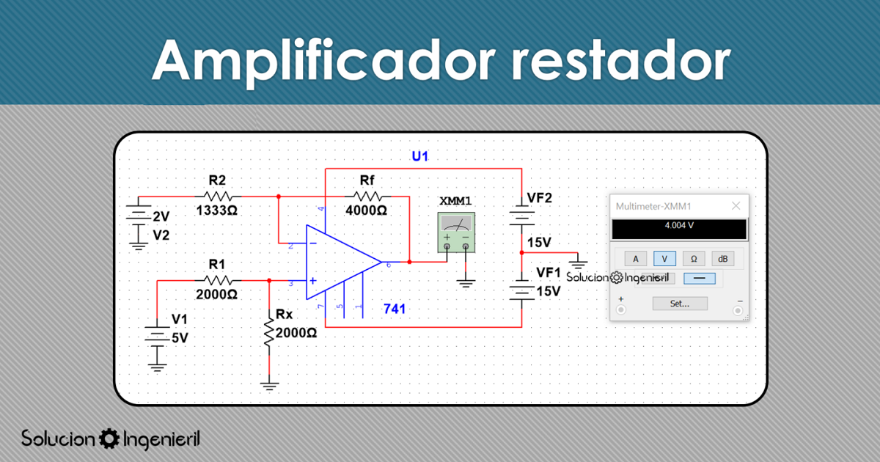

Amplificador restador o diferenciador
Un amplificador restador es un circuito basado en un amplificador operacional (opamp) que genera una salida proporcional a la diferencia entre dos señales de entrada. En su configuración básica, el amplificador restador toma dos entradas, y la salida representa la resta de estas entradas multiplicada por un factor de ganancia.
La fórmula de un amplificador restador:
Vout = $\frac{R_{f}}{R_{1}}$ $V_{2}$ - $\frac{R_{g}}{R_{2}}$ $V_{1}$

Slide 6
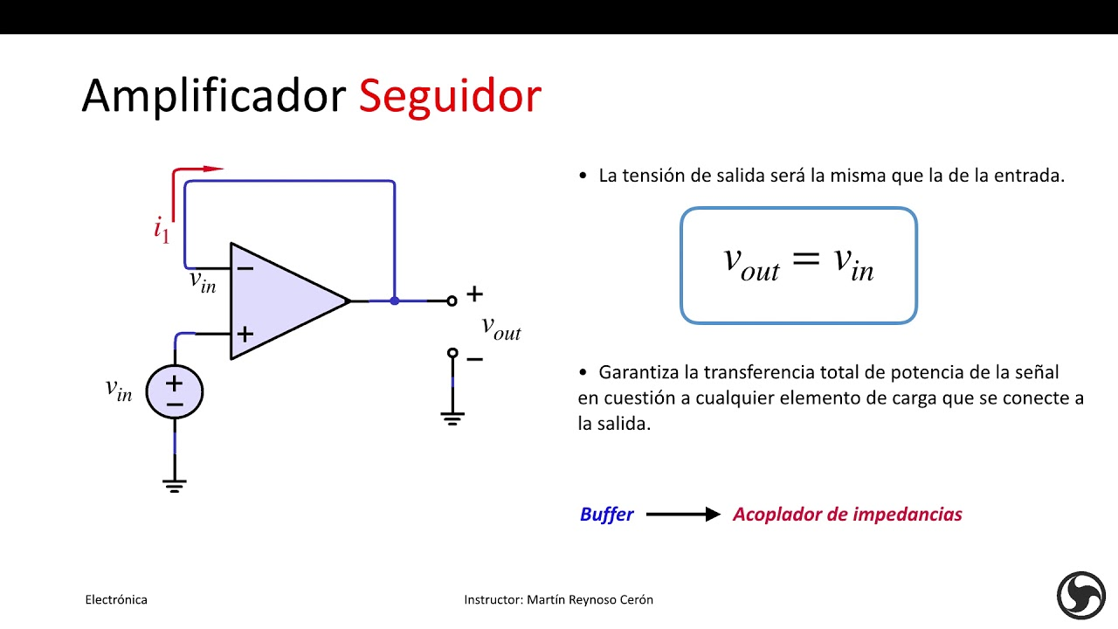
Amplificador seguidor
Un amplificador seguidor, también conocido como seguidor de voltaje, es un tipo de circuito basado en un amplificador operacional (opamp) que tiene una ganancia de unidad. Esto significa que la salida sigue (o "traza") la señal de entrada sin amplificación, lo que lo convierte en una excelente opción para acoplar diferentes etapas de un circuito sin afectar la amplitud de la señal.
Configuración del Amplificador Seguidor En un amplificador seguidor, la señal de entrada se aplica a la entrada no inversora (+) del opamp, mientras que la salida se conecta directamente a la entrada inversora (-).Esta configuración crea una retroalimentación negativa completa, lo que asegura que la salida se ajuste a la entrada.

Slide 7
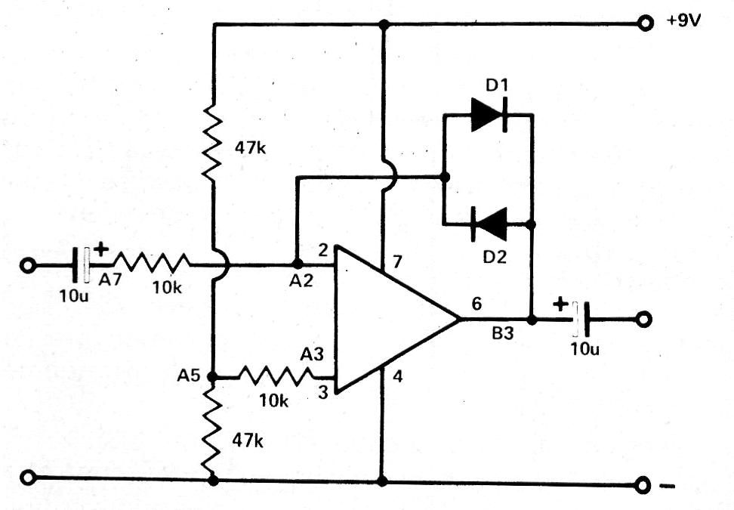
Amplificador logaritmico
Un amplificador logarítmico es un tipo de amplificador que proporciona unasalida proporcional al logaritmo de la amplitud de la señal de entrada. Estos amplificadores se utilizan en aplicaciones donde se necesita una amplia gama dinámica de señales, como en sistemas de comunicaciones, procesamiento deseñales, y en instrumentos de medición y prueba.
El funcionamiento básico de un amplificador logarítmico se basa en la relación logarítmica entre la corriente a través de un diodo y el voltaje aplicado a través de él. En un diseño típico de amplificador logarítmico, un diodo o un transistor operando en su región de saturación se usa para producir esta relación logarítmica

Slide 8
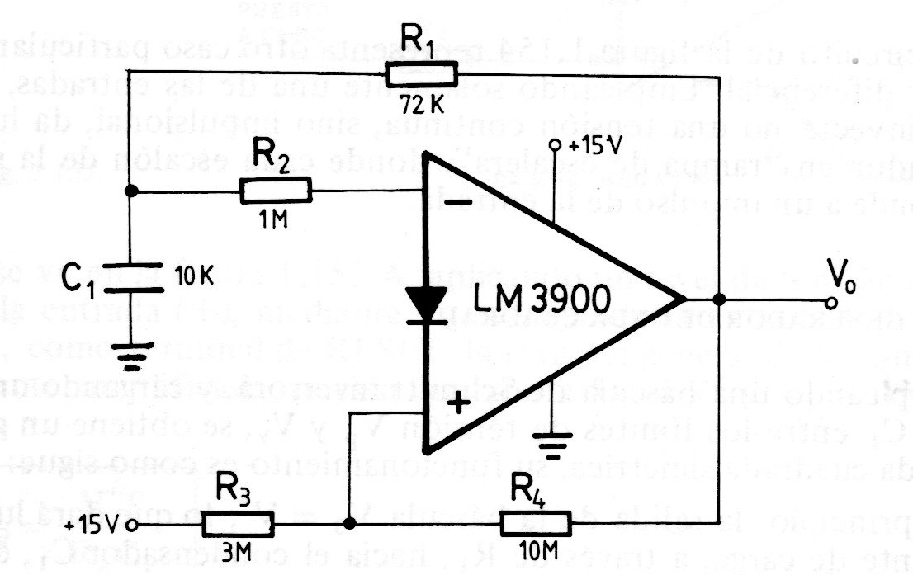
Oscilador de onda cuadrada
Un oscilador de onda cuadrada es un circuito electrónico que genera una señal de salida en forma de onda cuadrada. Esta señal alterna entre dos niveles de voltaje, produciendo una forma de onda con tiempos iguales de alto y bajo, o con un ciclo de trabajo ajustable. Los osciladores de onda cuadrada son fundamentales en la generación de señales digitales y se utilizan en aplicaciones como relojes digitales, generadores de pulsos, y moduladores de ancho de pulso(PWM).
Un oscilador de onda cuadrada se basa en el uso de un circuito que alterna su salida entre dos estados (alto y bajo) a intervalos regulares. Los componentes clave de estos osciladores son:
Amplificador Operacional (OpAmp) o Comparador: Para cambiar rápidamente entre los dos estados.
Elementos de Retroalimentación: Como resistencias y condensadores, que determinan la frecuencia de oscilación.

Slide 9
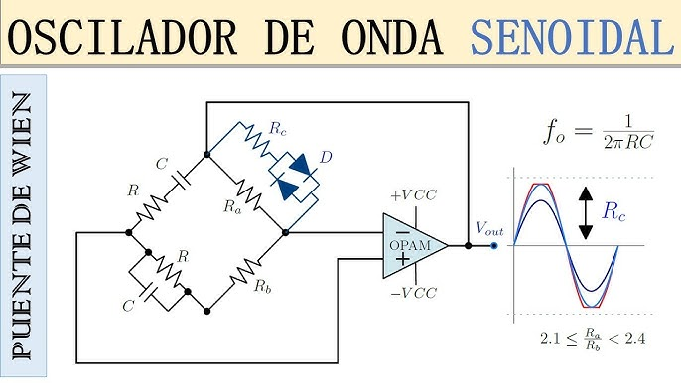
Oscilador de onda senoidal
Un oscilador de onda senoidal es un circuito que produce una señal de salida con forma de seno, la cual varía de manera continua y suave entre valores máximos y mínimos, imitando una onda senoidal pura. Este tipo de osciladores se utilizan comúnmente en aplicaciones como generadores de señal, fuentes de audio, osciloscopios y equipos de prueba, debido a que la onda senoidal es ideal para representar señales de frecuencia fija sin armónicos indeseables.
Un oscilador de onda senoidal se basa en la realimentación positiva de una señal dentro de un circuito amplificador. La señal de salida es alimentada de vuelta a la entrada a través de una red de retroalimentación selectiva de frecuencia que determina la frecuencia deoscilación.

Slide 10
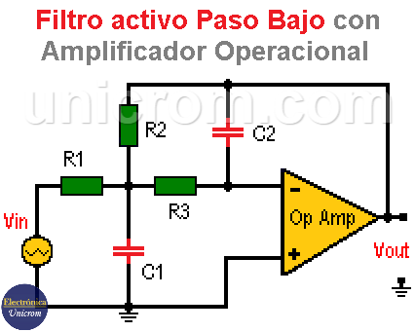
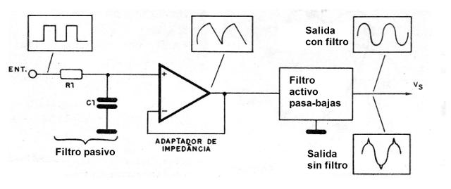
Filtros activos con opamp
Los filtros activos con amplificadores operacionales (opamps) son circuitos que combinan componentes pasivos (resistencias, condensadores) y componentes activos (opamps) para filtrar señales eléctricas, permitiendo o bloqueando ciertas frecuencias. A diferencia de los filtros pasivos, los filtros activos pueden amplificar la señal y no requieren inductores, lo que los hace más prácticos y eficientes en muchas aplicaciones.
Los filtros activos con amplificadores operacionales son fundamentales en electrónica y procesamiento de señales porque permiten controlar y modificar rangos específicos de frecuencia con precisión y eficiencia. A diferencia de los filtros pasivos, los filtros activos pueden amplificar señales, compensando pérdidas y mejorando la calidad de las señales procesadas. Además, permiten un diseño compacto sin el uso de inductores, lo cual es especialmente útil en circuitos de baja frecuencia, como en aplicaciones de audio. Estos filtros se utilizan ampliamente en sistemas de comunicación, instrumentación, control, y audio, donde es vital filtrar señales, eliminar ruido, y ajustar la respuesta en frecuencia.

Slide 11
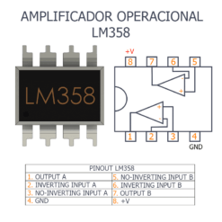
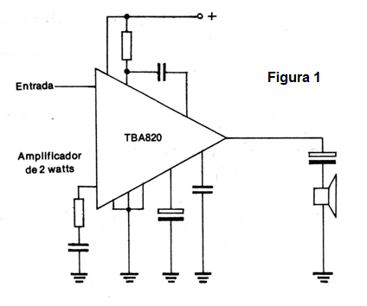
Amplificador Integrado
Un amplificador integrado es un circuito integrado (CI) diseñado para amplificar señales de audio, radiofrecuencia o incluso señales de corriente continua en aplicaciones de control. Estos dispositivos están diseñados para ofrecer una ganancia de señal alta y estable en un solo chip, simplificando el diseño de sistemas electrónicos que requieren amplificación. Los amplificadores integrados contienen múltiples transistores, resistencias y otros componentes en un chip compacto, y suelen incluir protección contra sobrecargas, sobrecalentamiento y otros mecanismos de protección.
Los amplificadores integrados se utilizan en prácticamente todos los dispositivos que requieren amplificación de señales, desde sistemas de sonido en dispositivos de consumo hasta equipos médicos, sistemas de comunicación y dispositivos industriales. Son fundamentales para el diseño de circuitos compactos, eficientes y confiables.

Slide 12
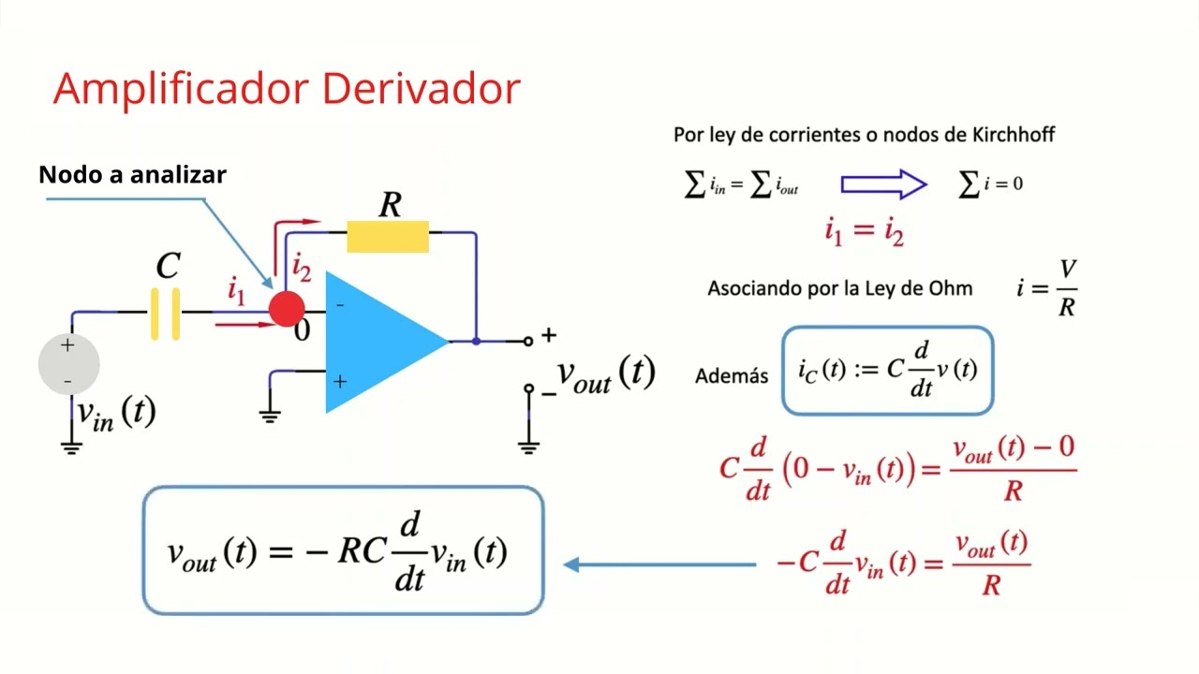
Circuito derivado
Un circuito derivador es un tipo de amplificador operacional que realiza la operación matemática de derivación en una señal de entrada, produciendo una salida que es la derivada de la entrada con respecto al tiempo. Estos circuitos son fundamentales en aplicaciones de procesamiento de señales, detección de bordes, y sistemas de control.

Slide 13
conclusion
Los amplificadores operacionales son componentes esenciales en el diseño de circuitos electrónicos analógicos. Estas seis configuraciones básicas de opamp inversor, no inversor, sumador, restador, seguidor e integrador - permiten realizar una amplia variedad de funciones de procesamiento de señales. Cada configuración tiene su propio concepto, circuito básico y fórmulas de cálculo que deben ser comprendidas para un diseño efectivo de sistemas electrónicos

